Slide 1

认识了解学习Git
一
什么是Git
二
Git的优势
三
Git的使用方法
19测控2班杜贵鹏

Slide 2
01
什么是Git
Git是世界上最先进的分布式版本控制系统
简单说就是一个控制系统包括： workspace：工作区
Index/Stage:暂存区
Repository：仓库区（本地仓库）
Remote：远程仓库

Slide 3
02
Git的优势
1.最先进的分布式控制系统
2.超强时实性带来的超强控制
我的理解就是，这个系统可以帮助我们避免
“一颗耗子屎坏了一锅汤的问题”
3.多人同时线下工作同一任务，这正是我需要的

Slide 4
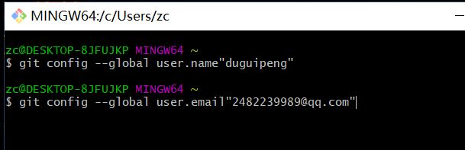
03
Git的使用方法
第一步：认主
安装完Git后，我们得给他一个用户和邮箱标识，这样你就能成为它的Master了
我还没学会，能有什么方法，悄悄地

Slide 5
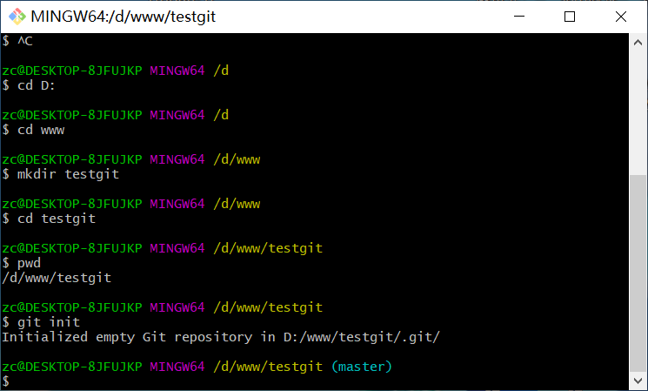
Git的使用方法
第二步：安家，也就是建立版本库
记住要先把www文件夹建好，不然系统找不到
我还没学会，能有什么方法，悄悄地

Slide 6
Git的使用方法
Git简单应用一
建立一个readme.txt内容为：11111111，我们将使用Git来完成：文件提交，文件查漏，文件变化追踪，文件回退。
其实大体的方法就是：输入指令，Git执行，通过指令控制使用Git
用git add readme.txt来添加文件到Index/Stage暂存区
用git commit -m “你要提交到仓库的文件名，例如readme.txt”来把文件提交到Repository仓库区（本地仓库）
用git status来检查文件是否还有文件未提交
我们把原文件更改：在下一行添加22222222，使用git diff readme.txt来找出更改部分
用git log来查看历史信息，
我还没学会，能有什么方法，悄悄地

Slide 7
Git的使用方法
Git简单应用二
这里回提一下Git优势之实时性，版本回退：使用git reset --hard HEAD^指版本令回退到上一个 ，如果要回退到上上个版本只需把HEAD^ 改成 HEAD^^ 以此类推。那如果要回退到前100个版本的话，使用git reset --hard HEAD~100 即可
Git简单应用三
知错能改：在我们发现某一步删错了，我们可以使用Git还原：
首先用git reflog 导出各步骤对应信息，假如我们要还原的步骤的版本号为：6afgaw5
用git reset --hard 版本号来命令Git还原该步骤，使用cat readme.txt来查看更该情况
我还没学会，能有什么方法，悄悄地

Slide 8
感谢观看，欢迎批评指导
今天只学了这些，希望各位大佬们能带带弟弟

